Slide 1
MEDE · CP1 · Fisa de concept · SĂPTĂMÂNA 4
Stanciu Răducu-Ștefan · U13. Celula Urbana · Fenomenul: Insula de caldura si forma urbana
Întrebarea mea
Q13.4 Bucureștiul seamănă cu alt oraș ca structură termică?
Unde am ajuns
Etapa curentă: alinierea spatiala, temporala si semantica a datelor, data card si tabel SOA
Făcut de la ultimul checkpoint: alegere unitate de analiza, surse si intrebare
Ce am schimbat față de plan: am inlocuit seturile de date OpenStreetMap (OSM) + Copernicus GHSL-BUILT-H cu Copernicus GHSL-BUILT-UP
Unitatea și sursele
Grid regulat de 250mx250m → Landsat 8/9 Collection 2 Level-2 + Sentinel-2 Level-2A (via Google Earth Engine) + Copernicus GHSL-BUILT-UP + WorldPop, Compozit sezonier de vară (Iunie – August)
Cui îi folosește răspunsul
Raspunsul intrebarii este folositor pentru primarii, finantatori, dar si pentru cercetatori climatici.
Slide 1 din 3 · Fișier Moodle: CP1_StanciuRaducu_Stefan.pdf · Prezentare: 3 minute

Slide 2
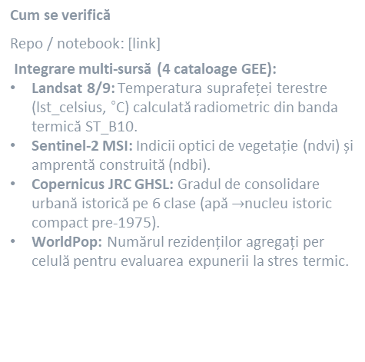
DOVADA ETAPEI
Data card sintetizat + tabel SOA (10 articole)
Cum se verifică
Repo / notebook: [link]
Integrare multi-sursă (4 cataloage GEE):
Landsat 8/9: Temperatura suprafeței terestre (lst_celsius, ${}_{​}^{∘}{\text{C}}$) calculată radiometric din banda termică ST_B10.
Sentinel-2 MSI: Indicii optici de vegetație (ndvi) și amprentă construită (ndbi).
Copernicus JRC GHSL: Gradul de consolidare urbană istorică pe 6 clase (apă $→$nucleu istoric compact pre-1975).
WorldPop: Numărul rezidenților agregați per celulă pentru evaluarea expunerii la stres termic.
CP1: data card + tabelul aliniat + acoperirea · CP2: matricea X + scree/loadings · CP3: harta relațiilor + protocolul · CP4: o sursă vs. toate, cu intervale + ablație · CP5: figura centrală · CP6: demo din explorator

Slide 3
BLOCAJE ȘI URMĂTOARELE DOUĂ SĂPTĂMÂNI
Blocaje și următorii pași la CP2
Blocaje
Accesarea datelor din OpenStreetMap (OSM) si
Planul pe 2 săptămâni
Săptămâna [6]: Matricea X documentată (n × d, cu proveniența fiecărei trăsături) + analiza univariată/biv ariată + prima proiecție PCA (scree, loadings)
Slide 3 din 3 · Întrebarea pentru profesor / grup, dacă există: [__]

